Slide 1
WarCityPOI-超市——孙志高
Emiyasun（孙志高）
暗区突围手游策划组

Slide 2
Step1 设计规划

Slide 3
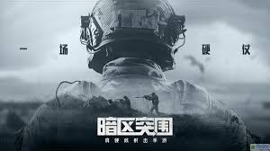
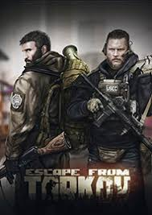

基础设定
玩法模式
搜打撤模式
规则：进入POI内搜索物资并携带物资成功撤离
玩家会与POI内未知的玩家进行交战并抢夺物资
预期体验
短平快的快节奏体验，中低难度的难度定位
较低密度的CQB，中短距离交战
玩家围绕高物资区域进行博弈

Slide 4
3C和场景设定
3C设定
角色高度：1.8M
持枪行走速度：3.2M/s
奔跑速度：6M/s
翻越高度：0.8~1.4M
POI规模
POI尺寸：100x250米
POI容纳人数：6~10人，2~3队
场景标尺
层高：3.5M
标准掩体高度：2.2M
半身掩体高度：1.3M

Slide 5
设计思路
边缘区域
在POI中心设计一个核心区域/大型建筑，作为整个POI的最核心战略要地，制造资源分布梯度
围绕三个入口做三个区域设计，三方向
外围区域围绕中心区域可自成一套转移/loot路线循环
中心要地
次核心
次核心
次核心
边缘区域

Slide 6
Step2 2D设计

Slide 7
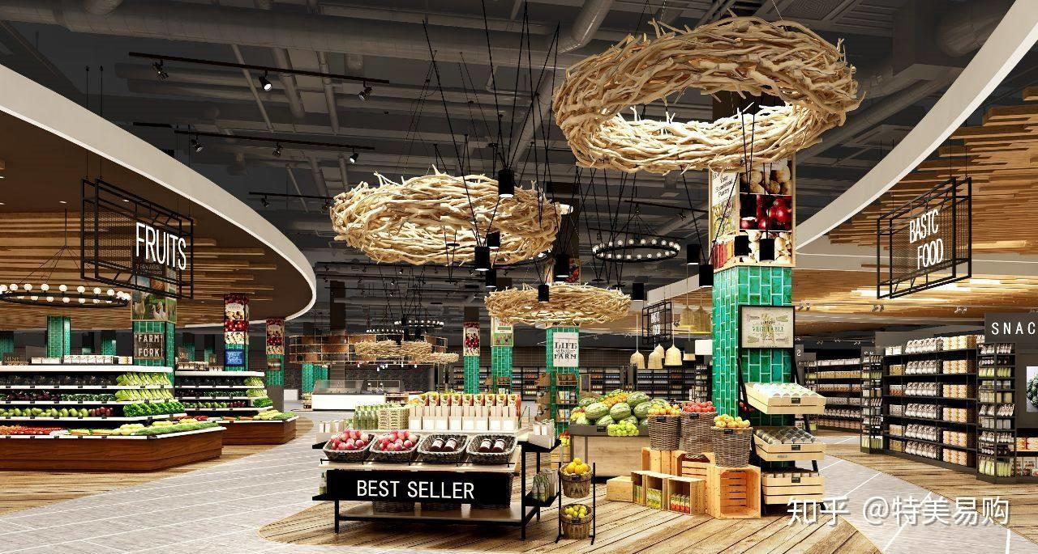
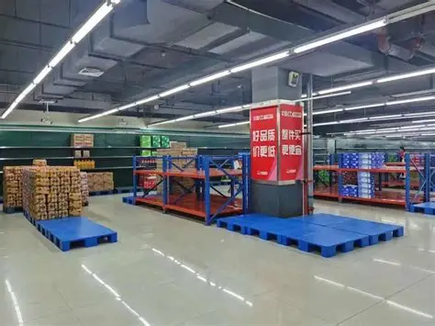
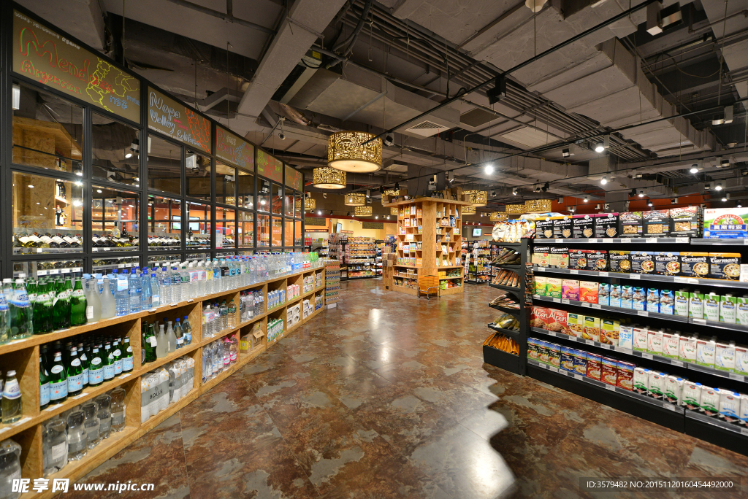
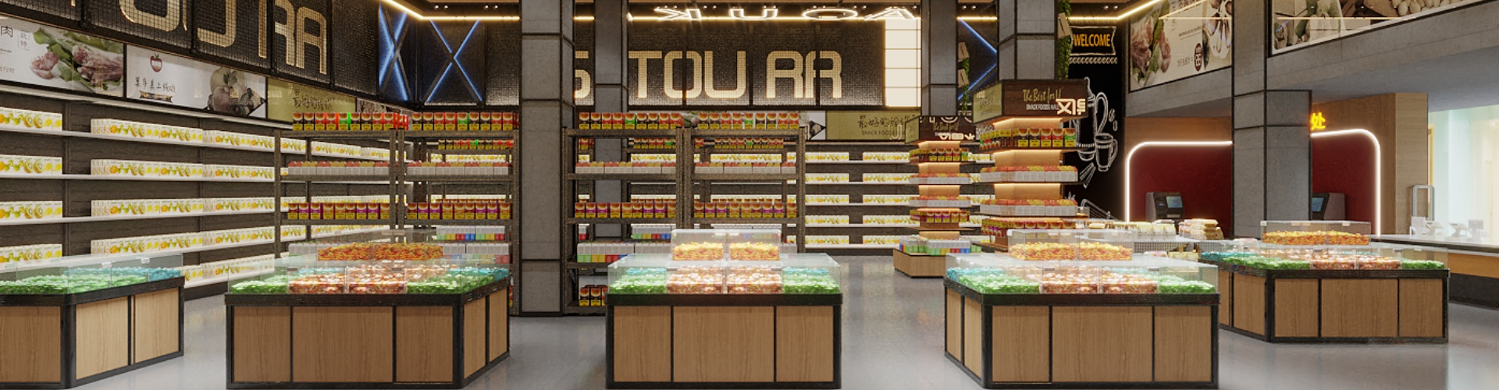
美术参考
超市

Slide 8
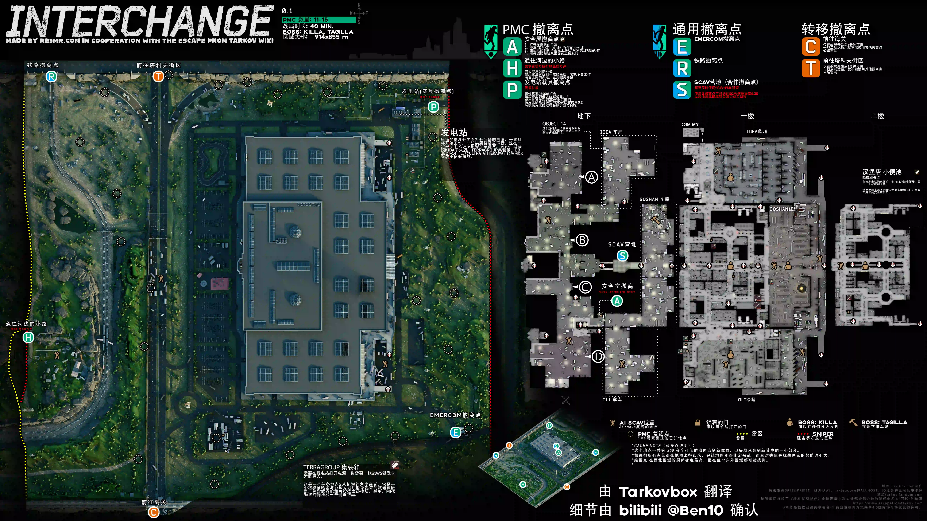
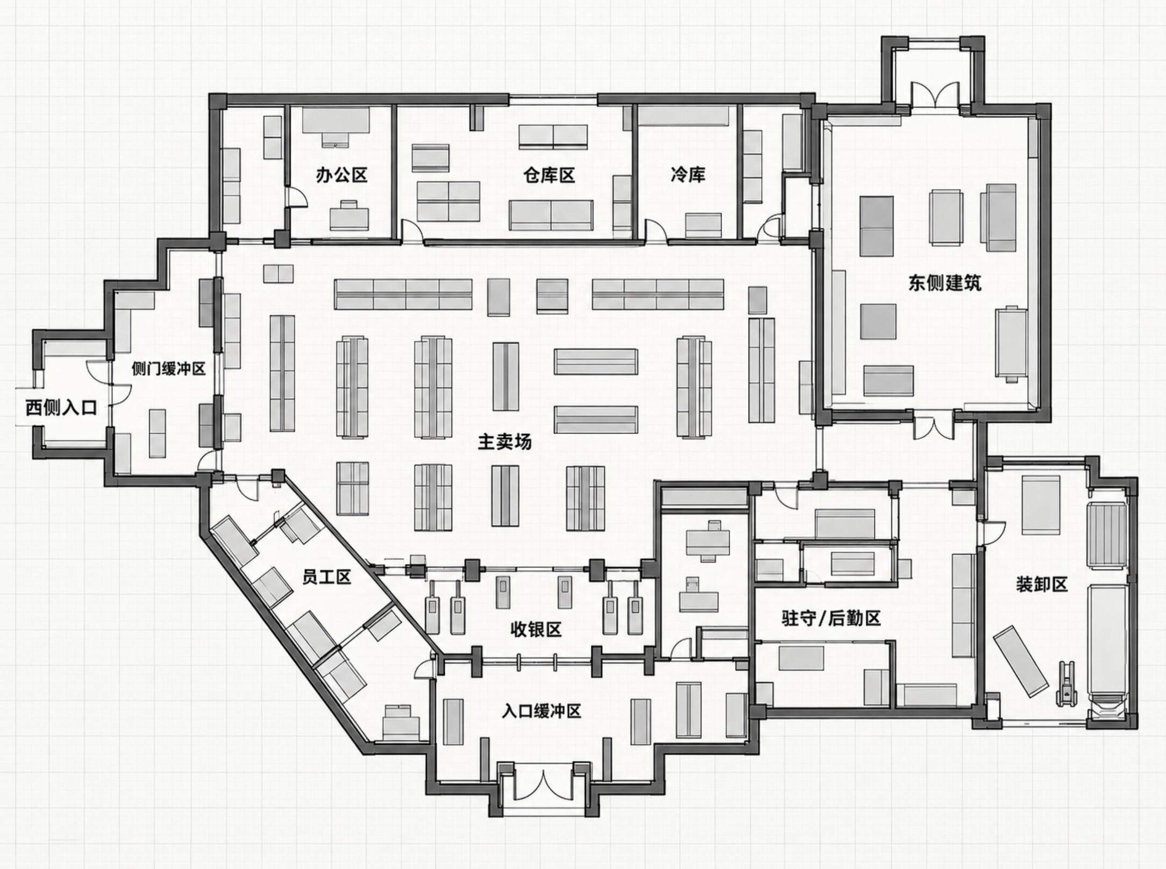
其他参考
超市
超市施工图
塔可夫立交桥

Slide 9
设计思路
基础框架
POI定位：次级核心区
1、供至少两队玩家从不同方向进入，外加玩家做决策，至少三个入口
2、三个入口各自有一个准备区进入，随后汇聚到核心区战斗/搜索
3、三个入口差异化体验：
  一、中间距离最近，快速到达核心区域，与多个区域联通，风险高
  二、东侧距离最远，但是搜刮区域较多
  三、西侧距离适中，整体路线比较自由，与中线关联度高

Slide 10
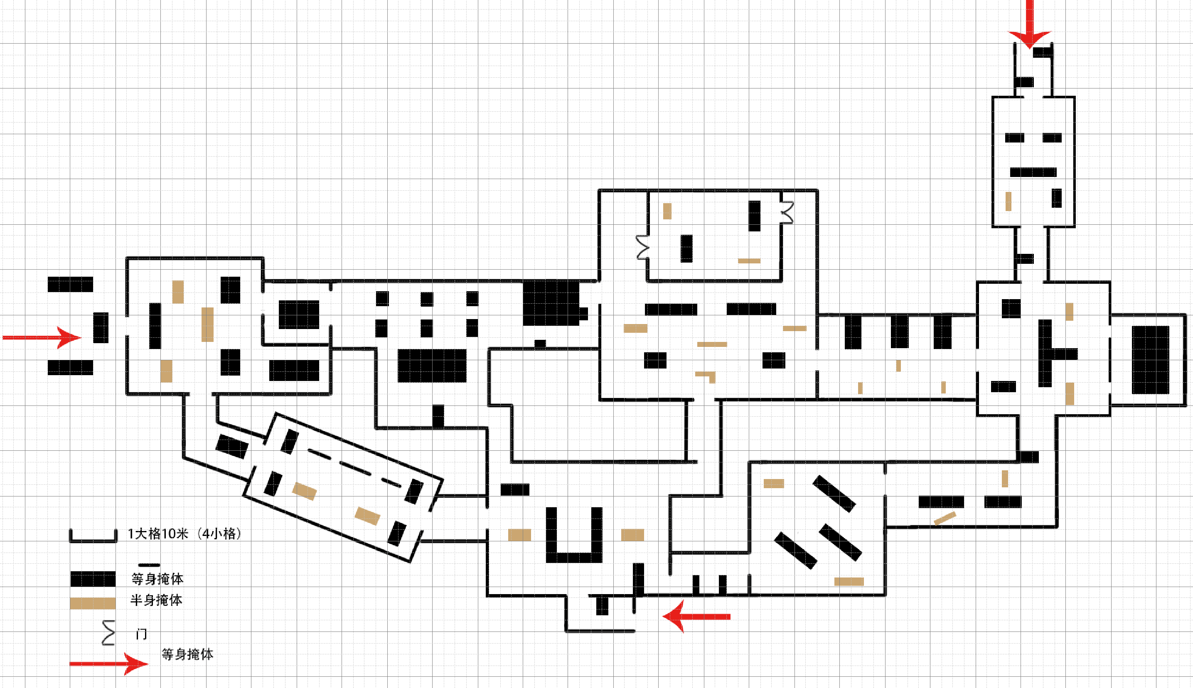
2D总览
绘图工具：ps

Slide 11
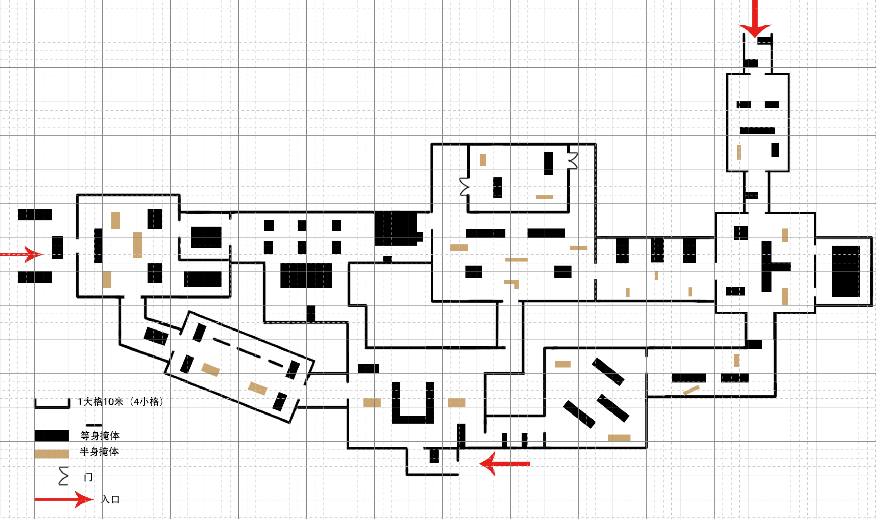
区域总览
仓库与办公室
传统超市区
核心交战，核心物资搜刮点
核心体验：
  围绕仓库的中距离攻防
  办公室室内CQB
办公室与仓库区
快闪店
快闪店区
传统超市区
快闪店
次核心体验区域：
  远离交战中心
  与POI主体区域有一定隔断
传统超市区
传统超市区
快闪店
传统超市区
传统超市区
外围loot循环路线以及缓冲点
作为POI衔接的推进区域

Slide 12
Step3 3D设计

Slide 13
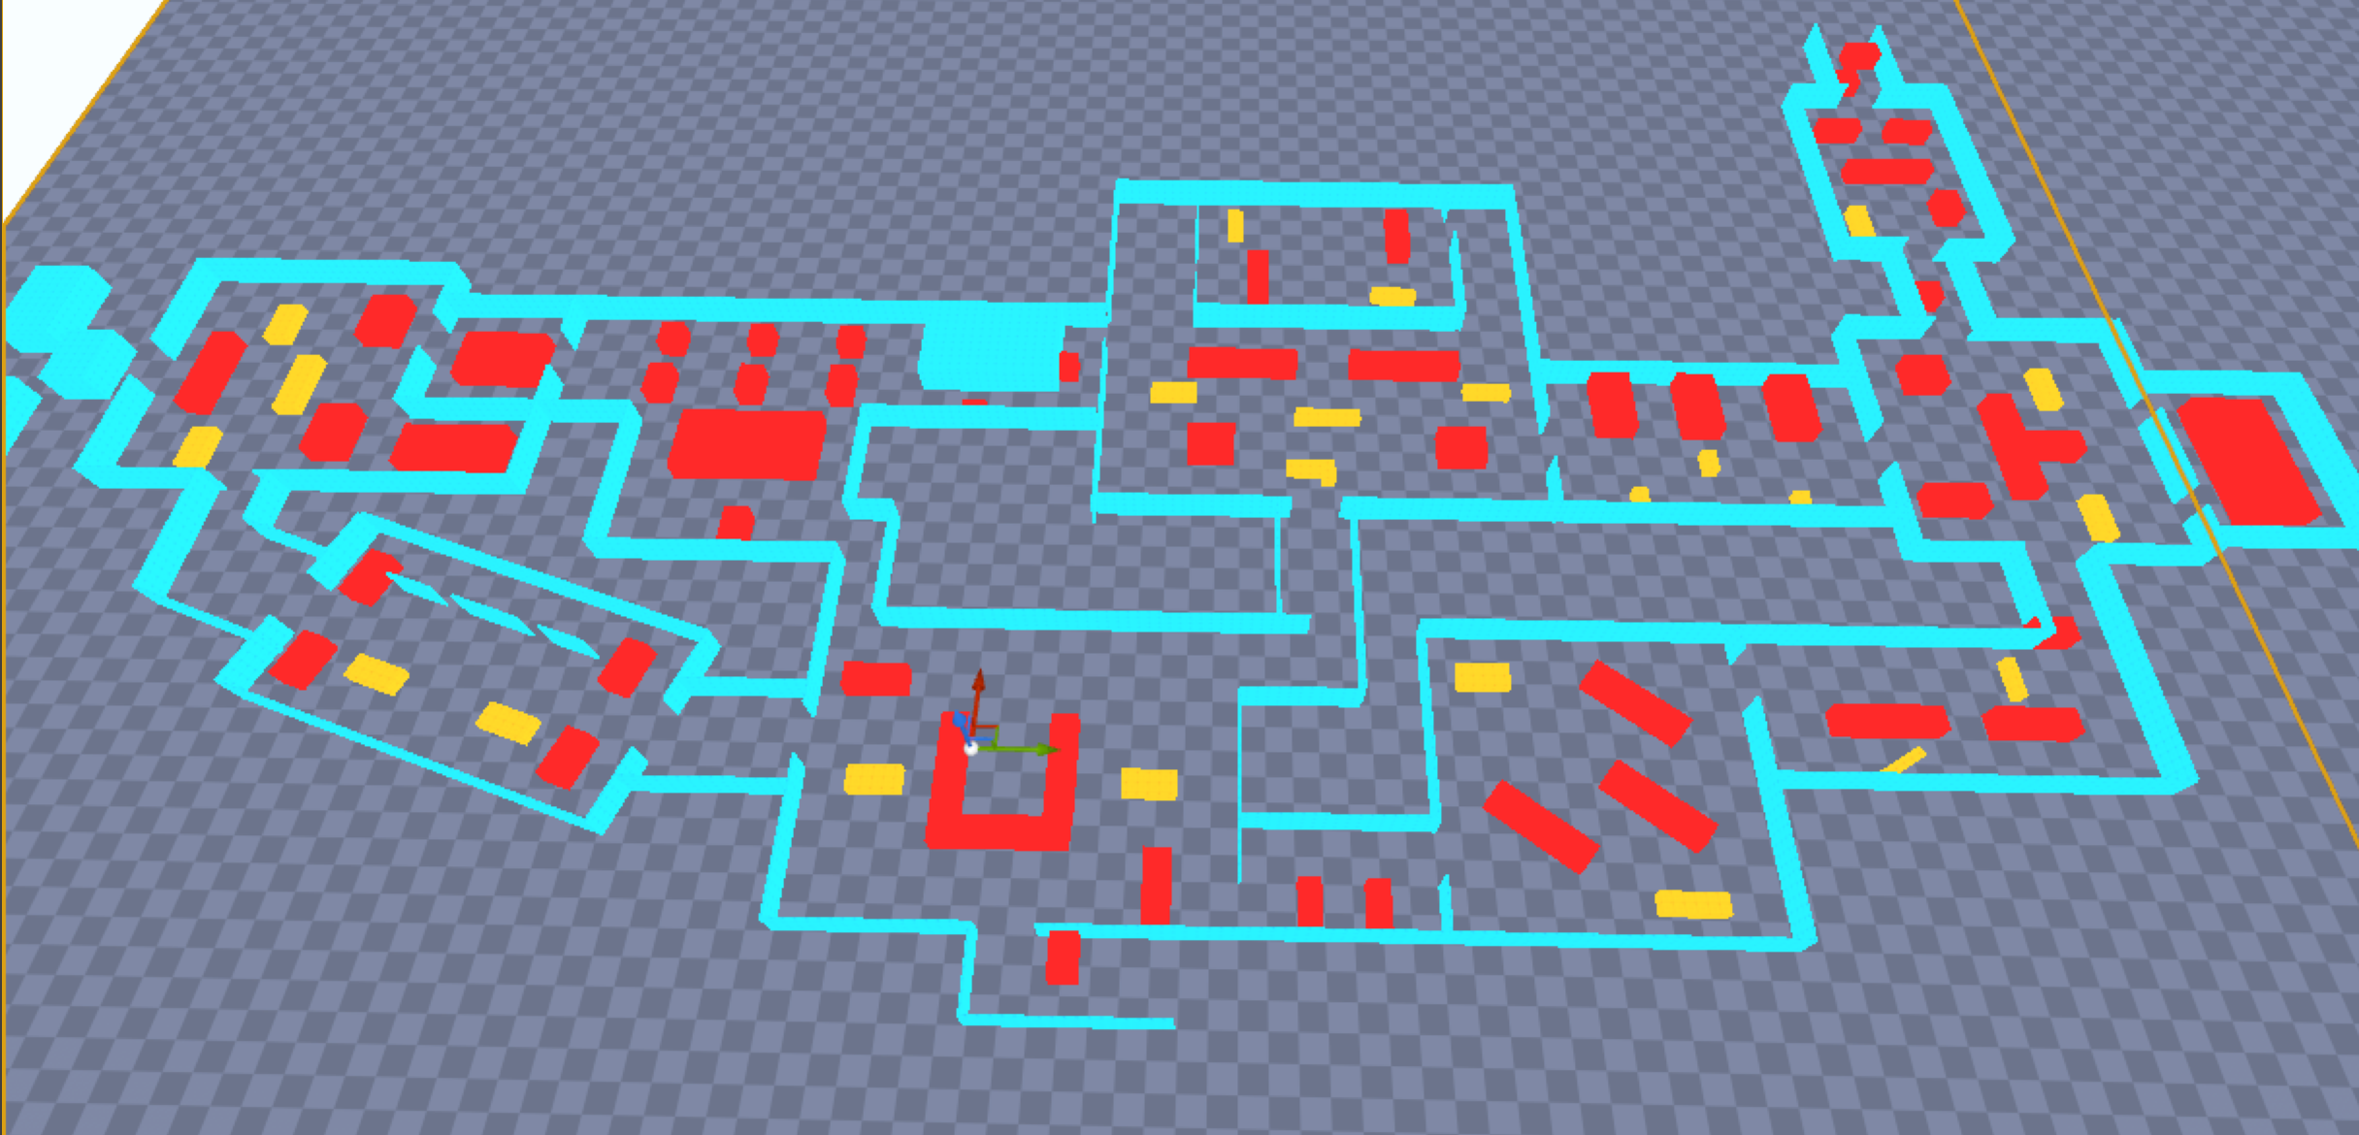
3D总览

Slide 14
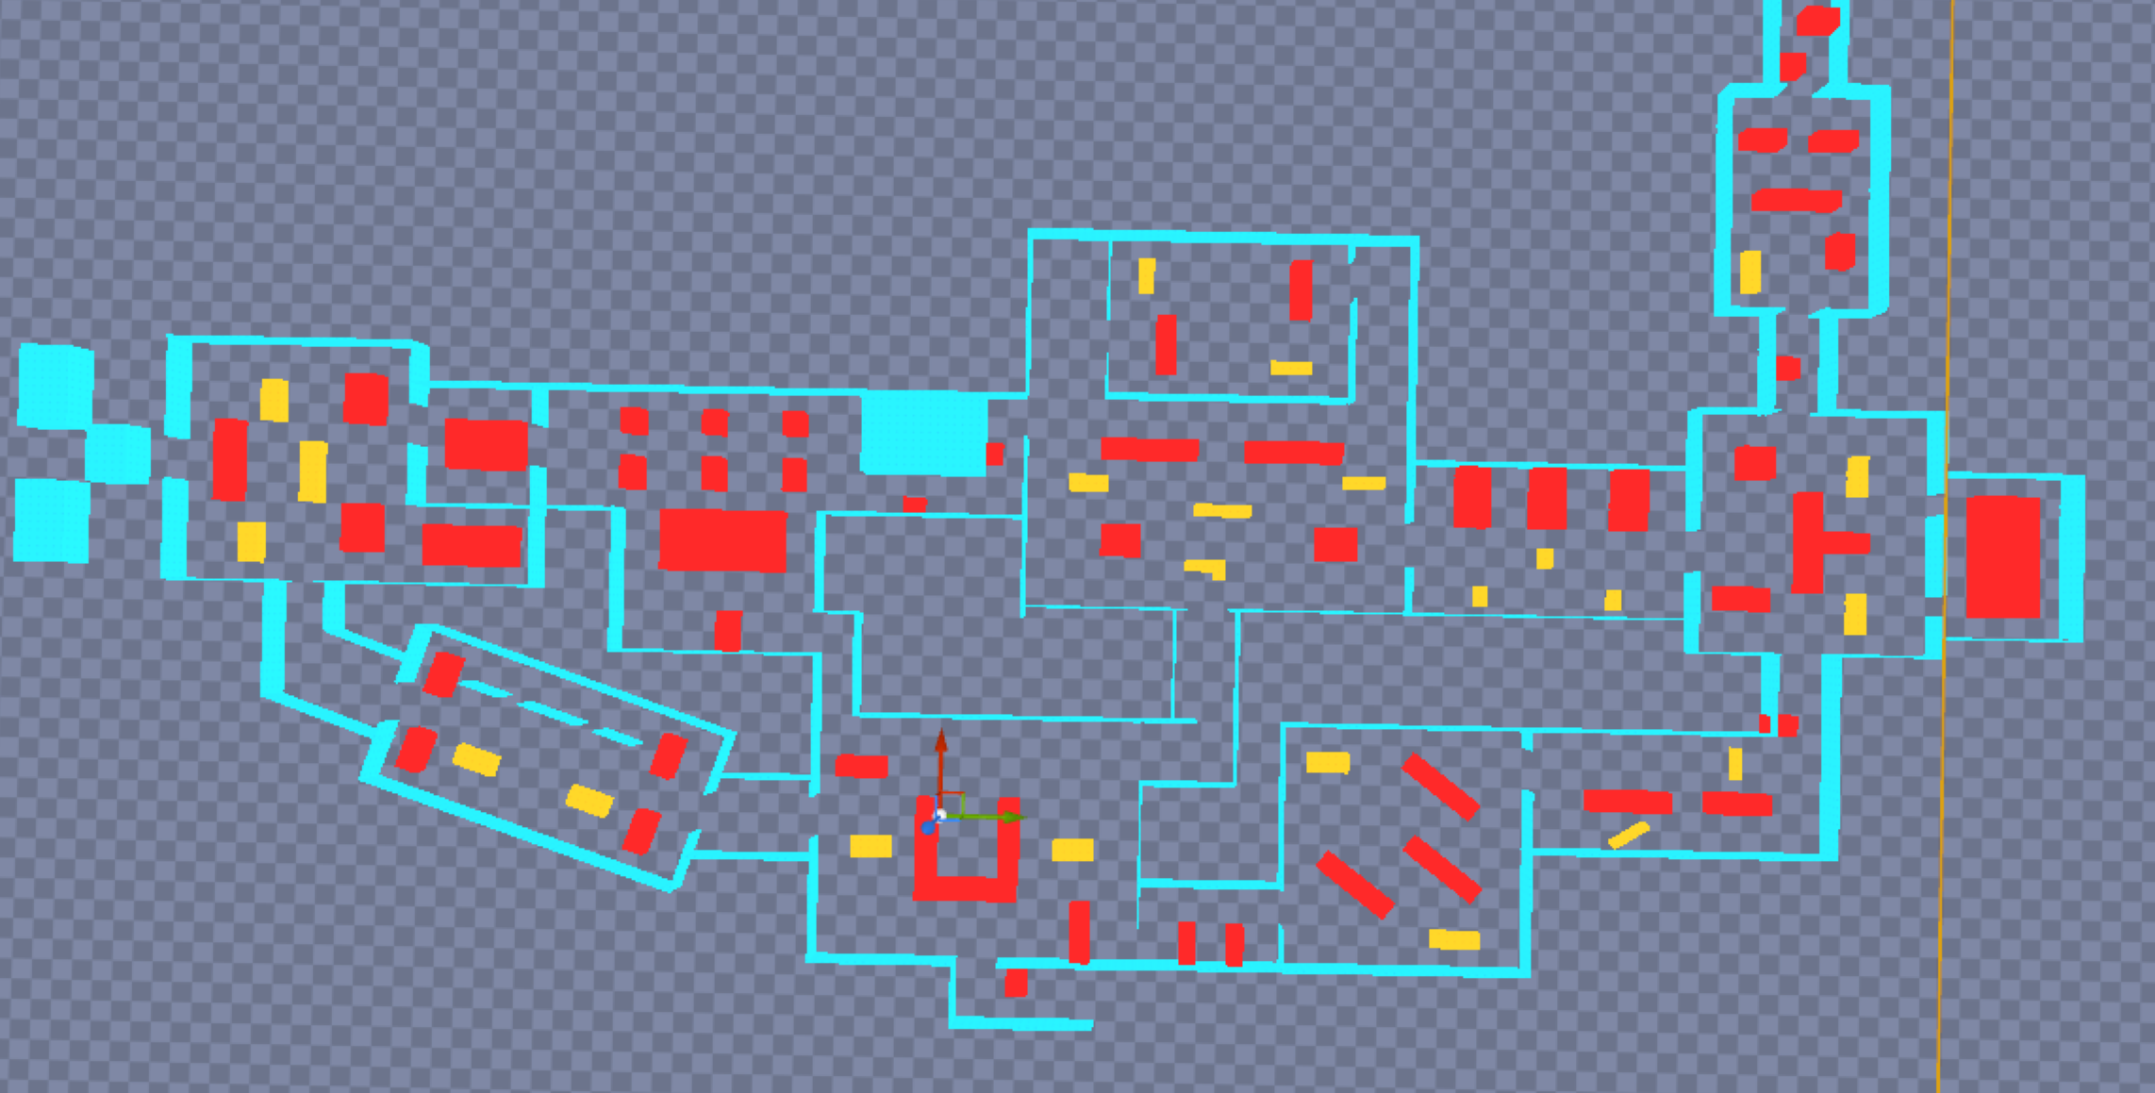
3D对比

Slide 15
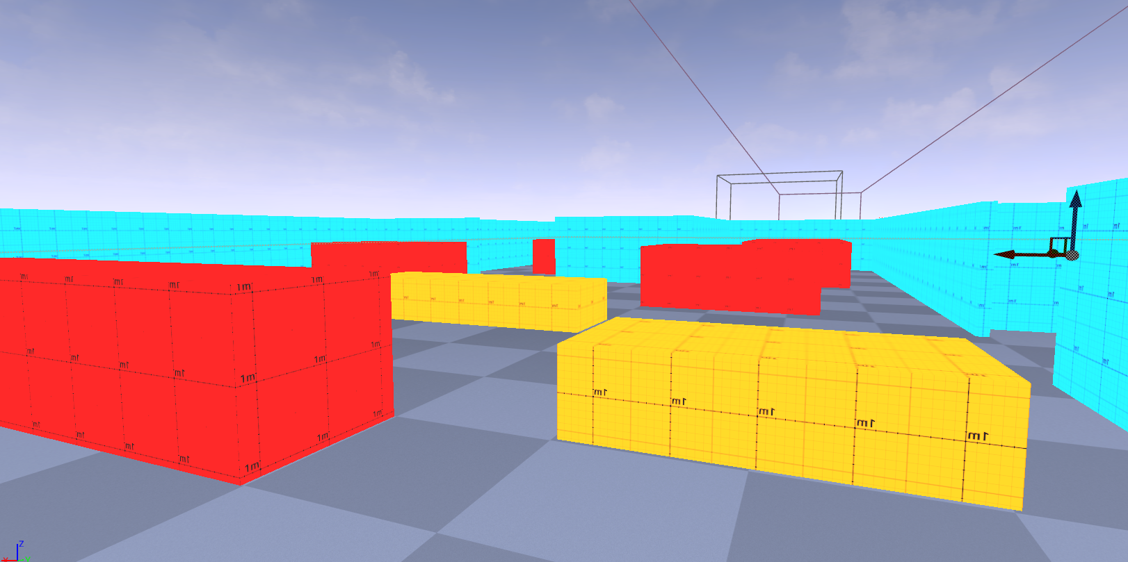
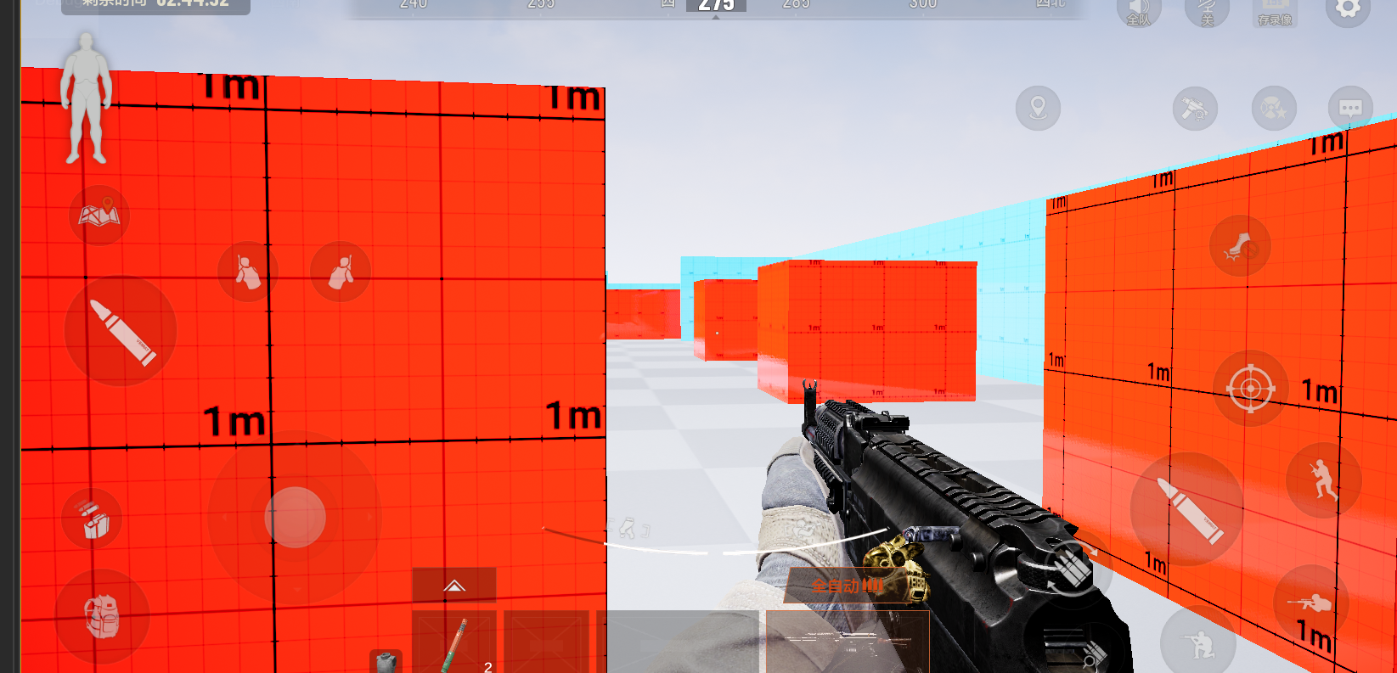


Slide 16
谢谢

